Slide 1
PLANIFICACIÓN CLASES VIRTUALES SEMANA N°37 Clase 3 FECHA : Diciembre 2020 Lenguaje Y comunicación 3° Básico
Colegio Jean Piaget
Mi escuela, un lugar para aprender y crecer en un ambiente saludable

Slide 2
ASIGNATURA /CURSO | Lenguaje y Comunicación 3° Básico
NOMBRE DEL PROFESOR/A | Priscila Salas
EDUCADORA DIFERENCIAL | Patricia Osorio
OBJETIVO DE APRENDIZAJE PRIORIZACIÓN NIVEL 1 | OA 4: Profundizar su comprensión de las narraciones leídas: • extrayendo información explícita e implícita • reconstruyendo la secuencia de las acciones en la historia • describiendo a los personajes • describiendo el ambiente en que ocurre la acción • expresando opiniones fundamentadas sobre hechos y situaciones del texto • emitiendo una opinión sobre los personajes
INDICADORES DE EVALUACIÓN PARA OA | Aluden en sus comentarios orales y escritos a información explicita de un texto. Contestan oralmente preguntas que aluden a información implícita de un texto.
CONTENIDO/ Habilidades | Infografía Leer, comprender y escribir
OBJETIVO DE LA CLASE | Leer y comprender un cuento mediante apoyo visual.
EVALUACIÓN | Ticket de salida

Slide 3
Reglas clases virtuales

Slide 5
Importante:
Cuándo esté la animación de un lápiz, significa que debes escribir en tu cuaderno
Cuándo esté esta animación de una cámara fotográfica, significa que debes mandar reporte sólo de esa actividad (una foto de la actividad)
Cuándo esté esta animación de un libro, significa que debes trabajar en tu libro.
Cuándo esté esta animación de un signo de pregunta, significa que debes pensar y analizar, sin escribir en tu cuaderno. Responder de forma oral.

Slide 6
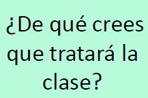
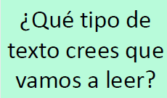

Slide 9
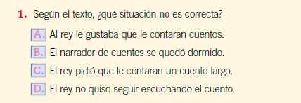
Responde en tu cuaderno

Slide 10
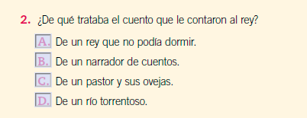

Slide 12
En tu cuaderno dibuja los personajes y el ambiente donde se desarrolla la historia

Slide 13
TICKET DE SALIDA
ASIGNATURA Lenguaje y Comunicación
SEMANA 38 clase 2
CIERRE
Nombre: _______________________________________
Enviar fotografía de este ticket de salida al:
Correo: Priscila.salas@colegio-jeanpiaget.cl
Celular: +56964517146

